Slide 1
人才盘点会议（圆桌会议）召开流程指引

Slide 2
Contents目录
Start
A
C
End
流程及项目介绍
盘点会预期成果
B
圆桌会议议程

Slide 3
项目背景介绍—实施流程
环节
时间
内容
目的
模型构建
4月-6月
构建高层、中层、基层、员工胜任力素质模型
明确各级人才要求与衡量标准
线上测评
参与评估，完成数据诊断
6月-7月
360评估及团队数据分析
盘点会
（圆桌会）
针对四个层级人才进行盘点包括业绩、能力、潜力和综合排序以及个人发展计划
明确现状，提出发展建议
8月-9月

Slide 4
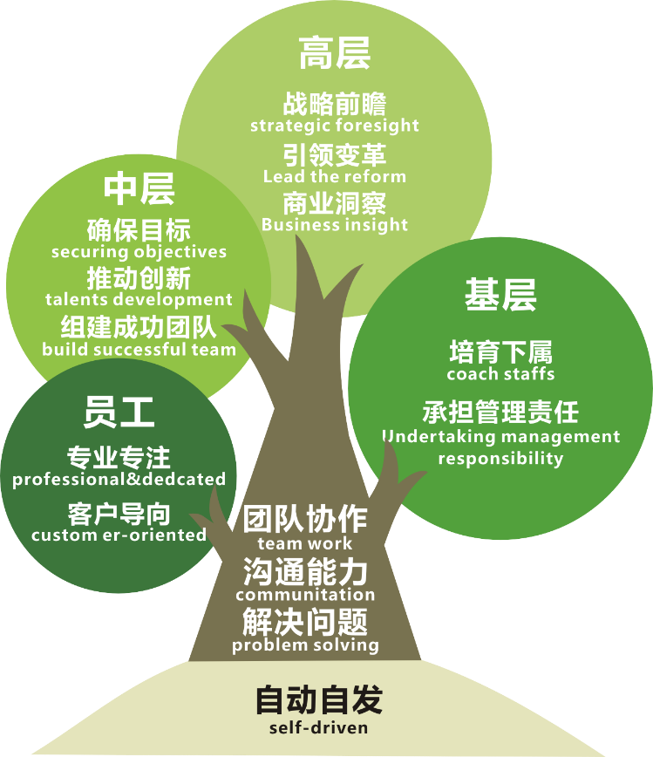
胜任力素质模型 是 人才标准建立、评判、发展的根基
3+1+N胜任力模型初稿
3：核心能力
1：动机
N：各层级的发展能力
发展能力
执行能力
成就动机

Slide 5
360评价的题目出自于 胜任力素质模型
层级 | 高层 |  |  |  | 中层
每个层级 对应发展能力 | 战略前瞻 | 理解商业环境与竞争格局，清晰定义职能/事业部的关键目标，通过建立日常工作与关键目标的联系，确保各职能工作以战略为导向 |  |  | 确保目标达成 |  | 明确工作目标，安排恰当人选并获得尽责承诺，通过持续监控进程、追踪结果，来驱动工作目标达成
 | 商业洞察 | 着眼全局和未来，审视当前业务、关注新机会并着力应对竞争，做出投资于未来的决策，从而帮助组织建立商业优势 |  |  | 组建成功团队 |  | 设定和强化团队目标、构建合理团队结构并配置合适人员、发挥榜样作用并强化参与感、归属感以及成就感，建立一个稳定、高效、敬业投入的团队
 | 引领变革 | 传递一种事业的紧迫感，主动寻求变革契机，并在变革来临时有效管理变革进程，包括定义变革、化解变革阻力、贯穿变革勇气 |  |  | 推动创新 |  | 展现开放接纳的态度，通过挑战现状、启发可能性激发创新；承担风险运用创新方案、嘉奖创新表现，并确保创新是有效可用的
三项核心能力 | 沟通能力 | 为观点寻求强有力的支撑，设计一个有效的影响链，考虑相关方的诉求，建立共同目标并运用影响策略，从而影响他人理解并支持自己的提案、观点
 | 团队协作能力 | 盘点组织周边的伙伴关系，建立、维持、深化伙伴关系，并将伙伴关系为组织所用，为组织创造良好的发展环境和外部资源
 | 解决问题能力 | 收集多方面信息，展开多个方案，考虑影响因素以赢得多方认同，运用清晰标准果断做决定，并为决定准备预案，从而及时、合理地决策
成就动机 | 自动自发 | 及时响应要求，扩展学习和历练机会，工作中担当主角为结果负责，为追求最佳采取可能的行动，从而自我驱动、出色承担工作职责
价值观要求 | 诚信 |  | 正直 | 勤勉 |  | 坚持 |  | 赢

Slide 6
Contents目录
Start
A
C
End
流程及项目介绍
盘点会预期成果
B
圆桌会议议程

Slide 7
人才盘点会议（圆桌会议）目的
了解人才
发展人才
人才梯队
对干部个人业绩、能力和发展潜力的全面盘点，结合360评估结果，了解哪些干部最有发展潜力，为干部的选拔任用、调配打基础。
针对不同潜力/业绩的干部，制定相应的发展措施，提升干部能力。
核心班子对下属的认识达成高度共识，通过绘制人才发展九宫格，了解人才分布地图，建立公司/部门成梯队的干部队伍。

Slide 8
人才盘点会议（圆桌会议）流程
主持人：HR；
参与人：人力资源分管董事、评审委员会、组织管理层、HR；
目的：就被测评人能力优劣势、发展潜力达成一致意见，绘制更加精准的人才地图，建立人才档案。
1
2
3
4
资料准备
讨论前
讨论分析
讨论结果
线上测评报告
360评估反馈报告；
盘点会PPT
组织架构
人才盘点信息表（由被测评人领导做初次填写）
盘点会记录表
主持人介绍：
盘点会整体规划与时间安排
测评工具测评内容与目的；
盘点会流程设计
被测评人领导、HR部门人员分别阐述被测评人现实表现；
挖掘与测评结果不一致处；
在主持人引导下讨论分析个人与团队；
达成一致意见。
人才档案建立
个人优劣势；
人才管理策略。
团队培养发展计划
人才九宫格初稿

Slide 9

人才盘点会议（圆桌会议）角色
探讨统一对人才标准的理解
结合业务实际讨论人员优势、短板
识别高潜、骨干员工，形成人才策略
评审委员会（组织最高管理层、HR）
了解关键信息、深入讨论
平衡与解决分歧
校准盘点结果
调整预盘点九宫格
团队管理者
介绍被盘人的业绩-能力-潜能
提供行为事例，用工作或项目成果举证
提供并优化建议
潜力
④
②
①
关注人才
核心人才
明星员工
共同分析愿意
对企业认可
考虑转岗可能
探索职业发展
愿与企业共同发展
综合能力尚可
承担更大的责任
个性化保留策略
激励倾斜
高
笔记员
熟悉整个流程及资料
记录讨论中的关键信息、简明扼要
保持冷静客观，必要时引导讨论正常进行
将记录内容进行多方确认，总结陈述
⑦
⑤
③
自我提升人才
核心人才
核心人才
中
上级关注督导
严格要求业绩提升
可培养改善
上级关注辅导
通过激励可发展
主持人
介绍会议目标、流程、原则
引导讨论
分析优劣势、发展建议
公司该岗位整体水平，关注内外部人才资源
给予历练机会
合理激励
⑨
⑧
⑥
提升绩效人才
稳定人才
稳定人才
低
现任岗位使用
保持业绩稳定
适度表达认可
现任岗位发展
严格要求能力提升
稳定激励
确保继任者降职
离职或辞退
低
中
高
绩效
Notes:
盘点会

Slide 10
人才校准会流程－第一天
人才盘点会议（圆桌会议）话术
开场：尊敬的各位领导，大家好，首先感谢大家参加本次人才盘点会，我们本次盘点会的目的是帮助我们了解人才现状，帮助和发展人才，从而构建腾邦人才梯队。前期通过胜任力模型构建确定了我们的人才标准，并结合人才标准进行了360评估，首先，我这边会进行团队数据的汇报，然后我们在结合每个人的在线测评结果和实际工作表现，进行人才盘点，从而建立我们的人才档案，帮助我们更好地进行人才管理。
汇报团队数据和结果：结合团队报告进行数据汇报和探讨。
单个人才盘点：首先由主持人汇报在线评估结果，引导高管和团队管理者就盘点信息进行补充和印证。
团队管理者介绍：①态度、品格：对腾邦核心价值观的认可度；②在核心能力方面的优劣势情况；③业绩：1-2年内的考核曲线走向；突出贡献的事例。
团队9宫格位置调整和总结：主持人引导盘点会成员就团队成员的能力和潜力达成共识，对团队成员在九宫格的位置进行准后或调整。
1
主持人开场
2
主持人
汇报团队数据分析和结果
3
高管
当前未来组织架构、关键岗位能力要求
4
主持人
引导讨论单个人才
5
团队管理者
介绍干部的能力和潜力情况
6
HR
总结

Slide 11
人才盘点会议（圆桌会议）原则
以事实和数据为依据进行评价，而不是主观臆断
01客观
直接、真实地表达自己的意见和看法
02开放
认真倾听他人的观点，尤其是对那些你所不熟悉的
会议的内容和结果是严格保密的
03倾听
05保密
多数原则，以多数人的意见为决策依据
04多数

Slide 12
Contents目录
Start
A
C
End
流程及项目介绍
盘点会预期成果
B
圆桌会议议程

Slide 13
人才盘点会议个人结果
人才盘点会组织状况诊断
能力+潜力
优势+短板
个人发展
人才基本信息
流失风险、流失影响、流失原因
优势项、劣势项
保留与发展建议
发展的目标岗位或人才池
流动意愿、意向城市
组织发展
组织架构、人才配比
组织优势项、劣势项
组织战略目标实现的要求与现实配比
如何调整
思考：我们团队的长短板是什么，完成战略目标需要的组织能力是否匹配？
思考：我们团队成员的个人优势是什么？待发展项有哪些？

Slide 14
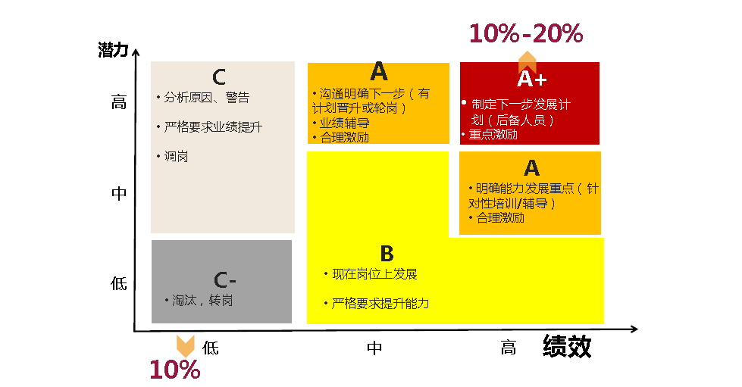
人才盘点会议（圆桌会议）校准后九宫格
SAMPLE

Slide 15
END
THANK YOU
FOR WATCHING

